Slide 1
Guia para usuario Redmine

Slide 2
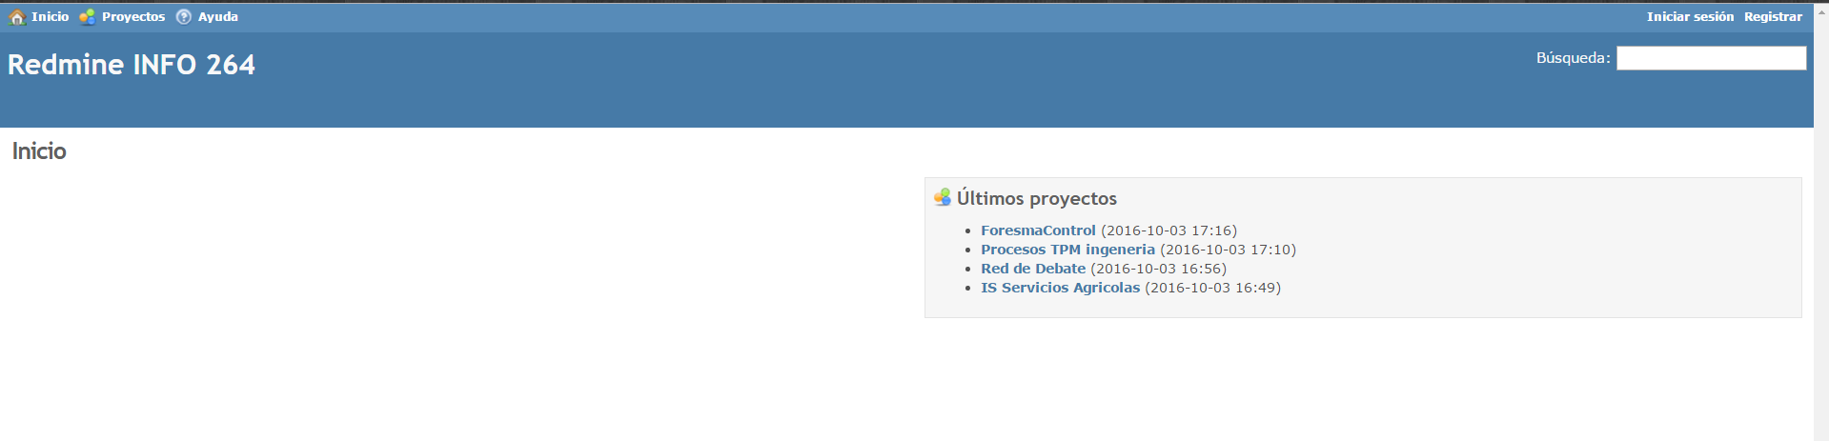
Inicio
Primero se tienen que ir a la siguiente dirección
http://146.83.216.163/redmine
Ahora tienen que registrarse

Slide 3
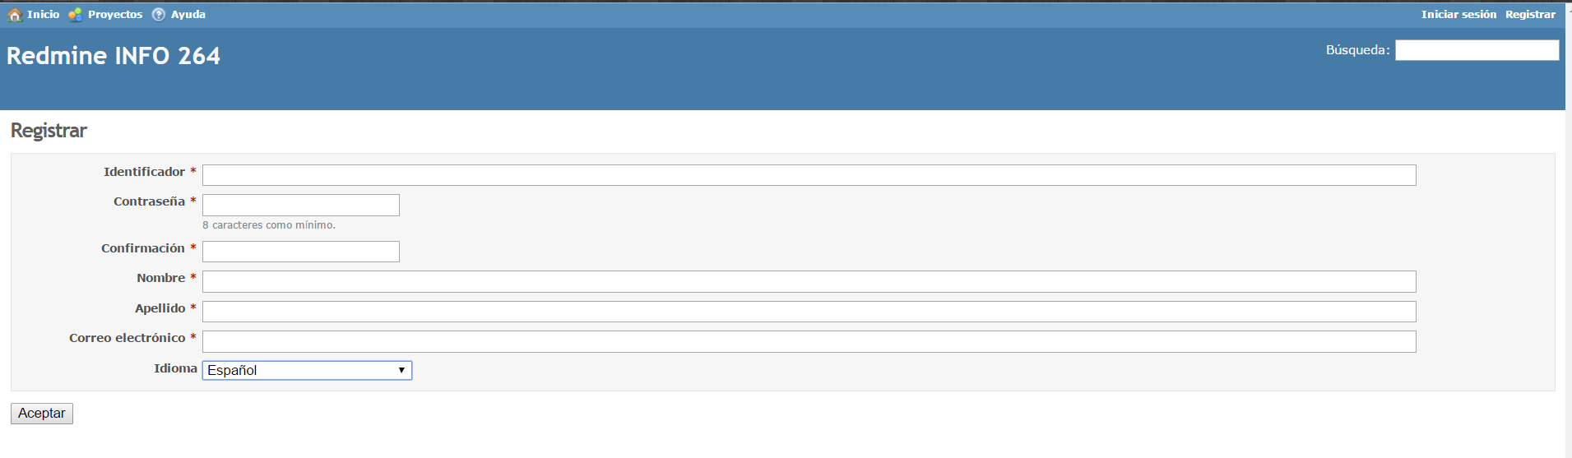
Login
Completan los cuadros, y en Identificador colocan su inicial y apellido
“lsantana”
Una vez registrados el administrador debe aceptarlos y un miembro de su grupo añadirlo a su proyecto

Slide 4
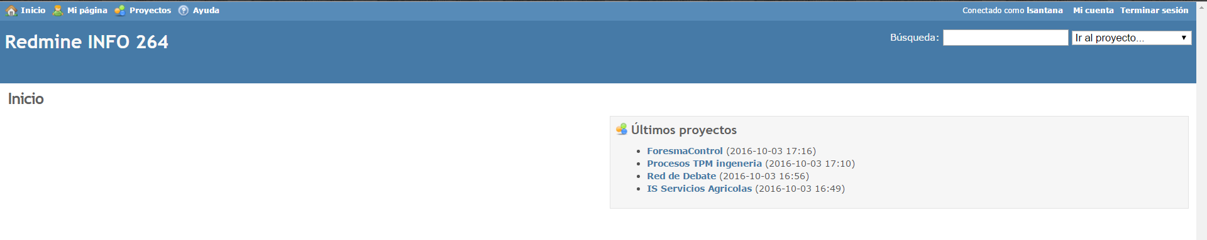
Proyecto
Ya aceptados y agregado a un proyecto
Seleccionan su proyecto

Slide 5
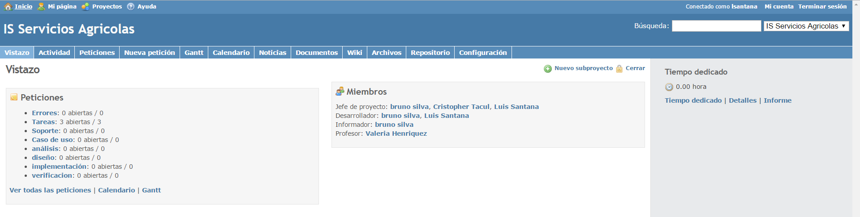
Proyecto
Dentro del proyecto tendrán varias pestañas, donde las mas principales son la de nueva petición, wiki, repositorio y configuración.
En esta primera vista se observa la información mas importante del proyecto

Slide 6
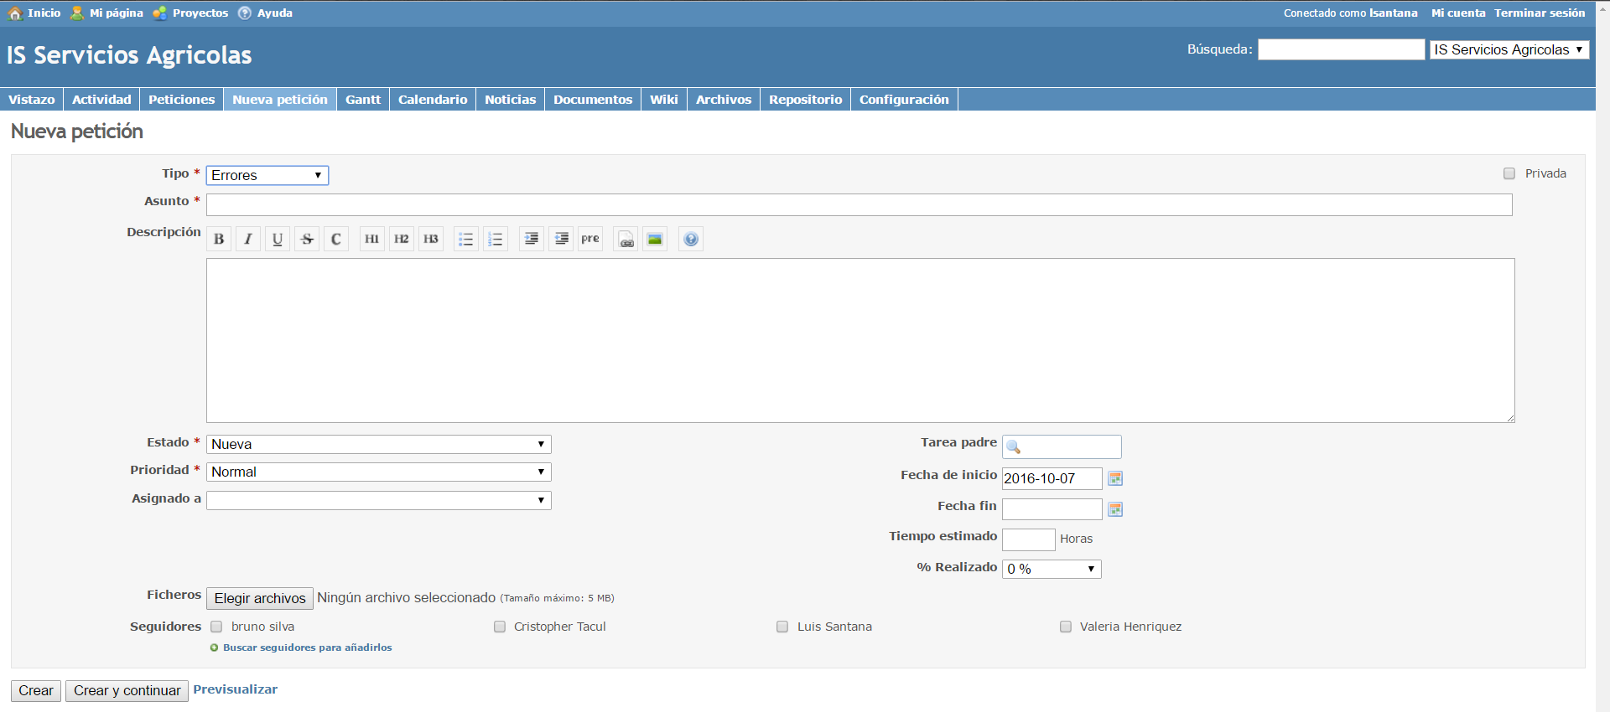
Nueva Petición
Al hacer una nueva petición, que son como las cosas que hay que hacer, deben asignar el tipo de la petición (tareas, implementación, soporte, etc)
También deben colocar el estado (nueva, en curso, resuelta ,etc), la prioridad, a quien esta asignada la petición y sus respectivas fechas

Slide 7
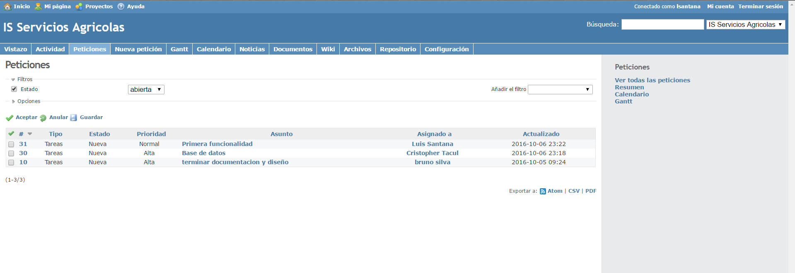
Peticiones
Aquí estarán todas la peticiones realizadas en el proyecto

Slide 8
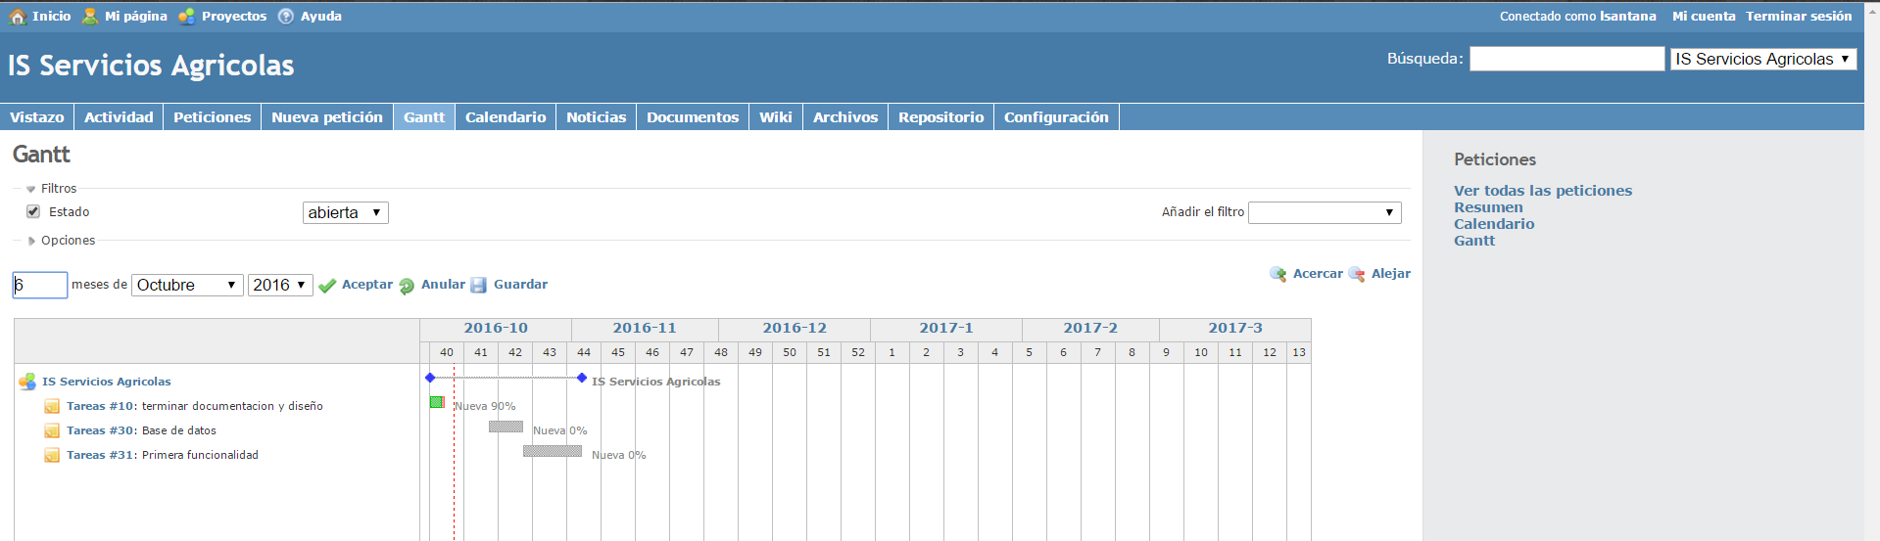
Gantt
Esta carta Gantt se ira actualizando automáticamente según las peticiones creadas al igual que el Calendario

Slide 9
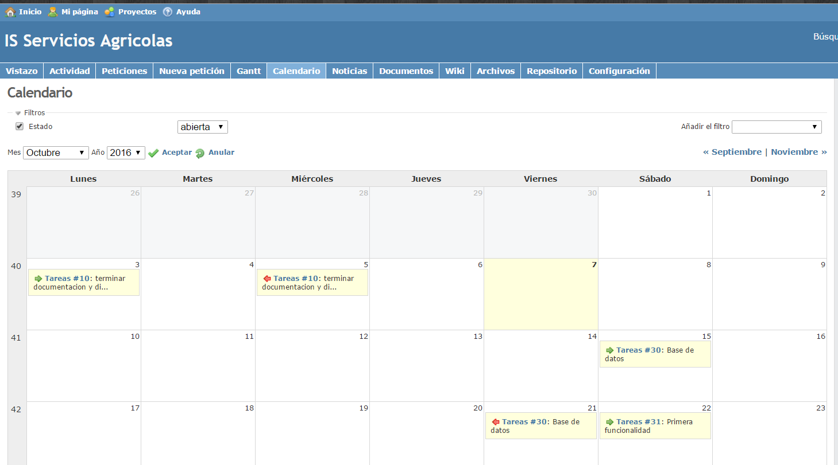
Calendario

Slide 10
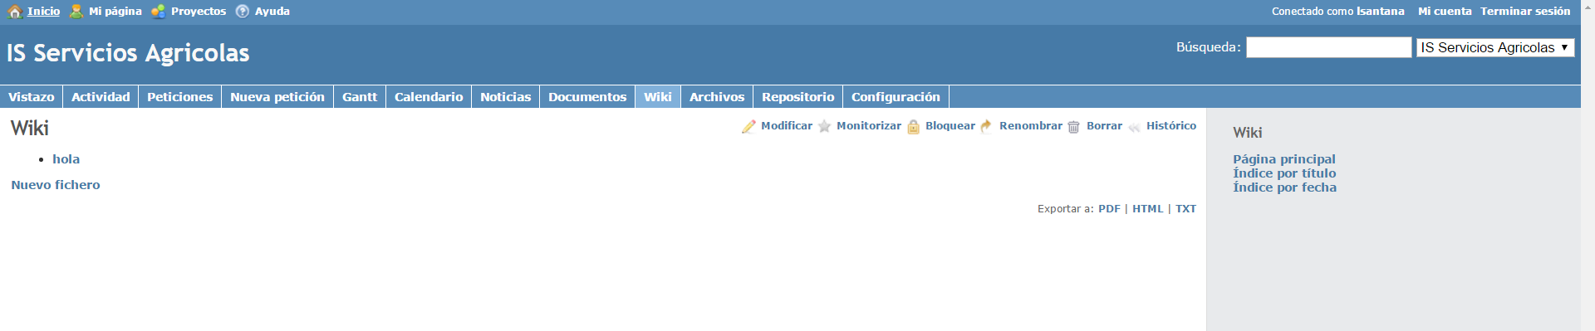
Wiki
En la wiki deberán colocar información o documentación que les parezca relevante en el desarrollo de su proyecto

Slide 11
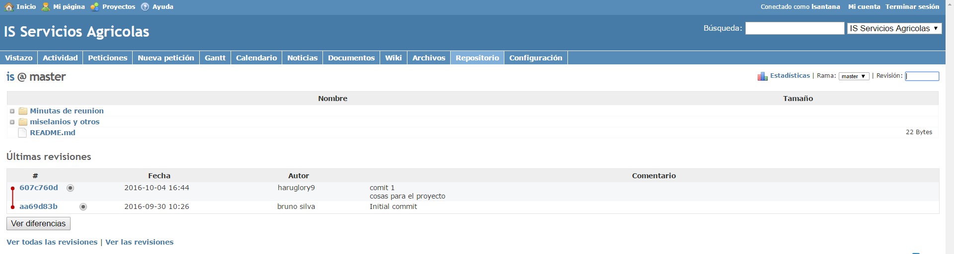
Repositorio
Este repositorio deberá esta conectado al repositorio de GitHub

Slide 12
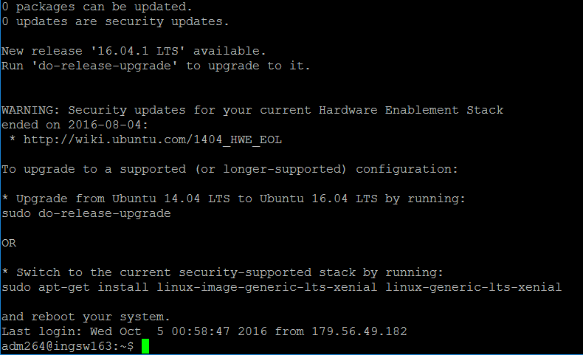
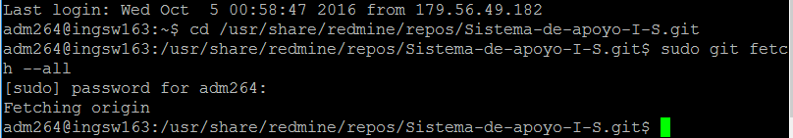
Actualizar Repositorio
Para ello se tienen que meter de consolo de Ubuntu a la ip
146.83.216.163
Y ejecutar las siguientes líneas de código
Donde /usr/share/redmine/repos/my_repos colocan el nombre de su repositorio (el nombre se le dará a cada grupo una vez creado)
cd /usr/share/redmine/repos/Sistema-de-apoyo-I-S.git
sudo git fetch --all

Slide 13
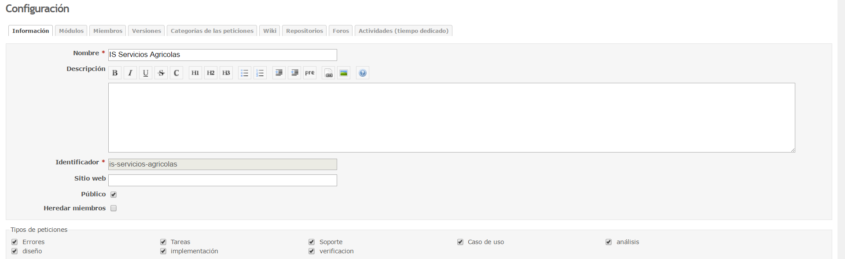
Configuración
Aquí podrán editar el nombre de su proyecto, miembros, pestañas a mostrar entre otras cosas

Slide 14
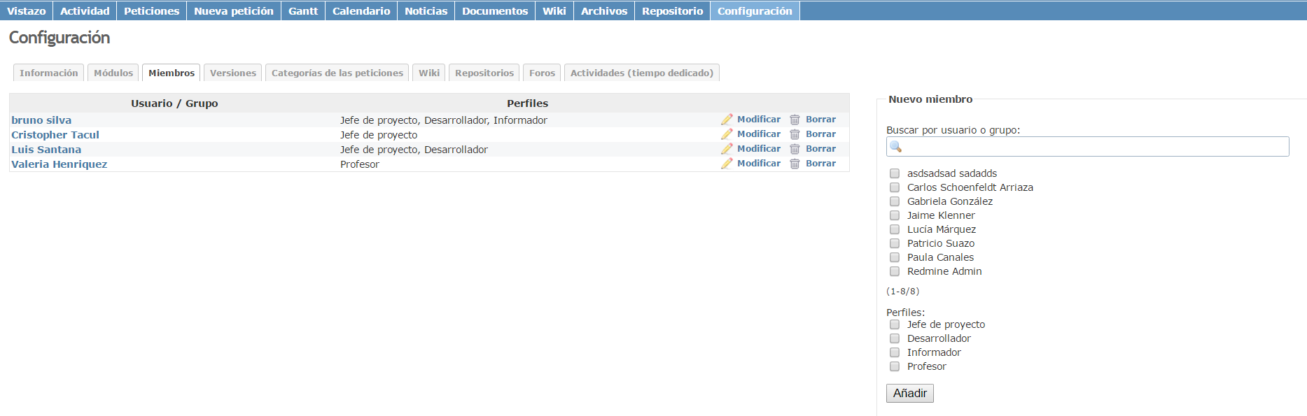
Miembros
Aquí se puede agregar, modificar y eliminar miembros al proyecto

Slide 15
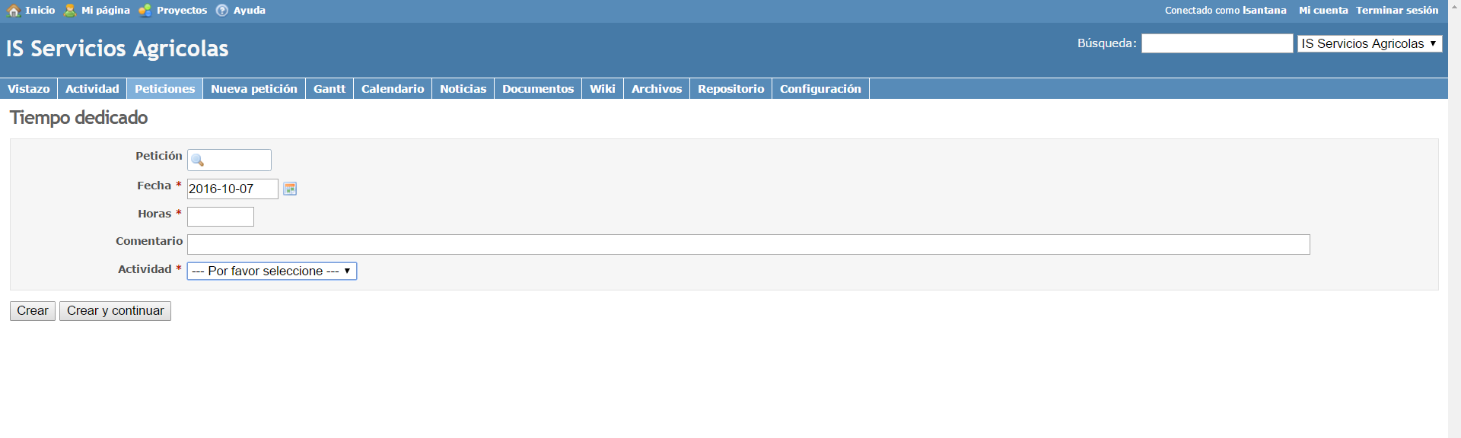
Tiempo dedicado
Los usuarios con peticiones deberán actualizar su tiempo de trabajo en la petición correspondiente según vaya avanzando en su desarrollo

